Slide 1

区块链架构与应用
网络数据库应用
许庆富
区块链是继蒸汽机、电力、信息和互联网科技之后,目前最有潜力触发第五轮颠覆性革命浪潮的核心技术。

Slide 2
目录
1
区块链原理
2
特征及分类
3
区块链网络
4
数据结构
5
核心问题
6
前景展望

Slide 3
第一部分
从比特币谈区块链原理
01
PART 01
Notes:
1、比特币被黑客用来勒索支付，其中有个想哭的勒索病毒，匿名的
2、

Slide 4
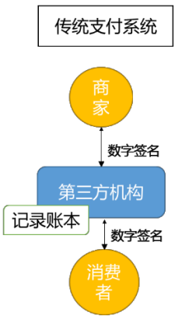
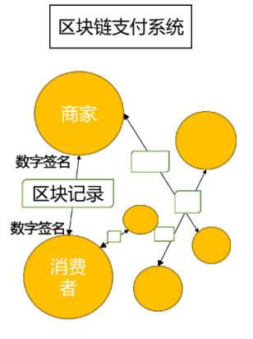
从比特币谈区块链原理
互联网上的贸易，几乎都需要借助可资信赖的第三方信用机构来处理电子支付信息。这类系统仍然内生性地受制于“基于信用的模式”。
区块链技术是构建比特币区块链网络与交易信息加密传输的基础技术。它基于密码学原理而不基于信用，使得任何达成一致的双方直接支付，从而不需要第三方中介的参与。
Notes:
中心化体系具备管理高效的优势，但它的不足也比较明显。仍以支付宝为例，全部交易记录和账本都存储在支付宝服务器上，假设某天所有相关的服务器不幸被坏蛋捣毁，那么PG TWO付的款（或卖家君还没有到手的夹克钱），还有其他买家、卖家的资金，甚至你我存在余额宝的钱，都会消失在这个互联网世界里，连灰都不剩。

Slide 5
区块链简介
定义
区块链是一个分布式账本，一种通过去中心化、去信任的方式集体维护一个可靠数据库的技术方案。
从数据的角度来看
区块链是一种几乎不可能被更改的分布式数据库。这里的“分布式”不仅体现为数据的分布式存储，也体现为数据的分布式记录（即由系统参与者共同维护）。
从技术的角度来看
区块链并不是一种单一的技术，而是多种技术整合的结果。这些技术以新的结构组合在一起，形成了一种新的数据记录、存储和表达的方式。

Slide 6

区块链起源
区块链的概念首次在2008年末由日裔美国人Satoshi Nakamoto（中本聪）在比特币论坛中发表了一篇论文《比特币：一种点对点的电子现金系统》，首次提出了这个概念。
论文中区块链技术是构建比特币数据结构与交易信息加密传输的基础技术，该技术实现了比特币的挖矿与交易。
Notes:
可以稍微探究下中本聪来历：黑客？日本教授？黑客团队？

Slide 7
区块链起源
中本聪认为：
第一，借助第三方机构来处理信息的模式拥有点与点之间缺乏信任的内生弱点，商家为了提防自己的客户，会向客户索取完全不必要的信息，但仍然不能避免一定的欺诈行为；
第二，中介机构的存在，增加了交易成本，限制了实际可行的最小交易规模；
第三，数字签名本身能够解决电子货币身份问题，如果还需要第三方支持才能防止双重消费，则系统将失去价值。
基于以上三点现存的问题，中本聪在区块链技术的基础上，创建了比特币。

Slide 8

以太坊
2013年年末，俄罗斯19岁的以太坊创始人维塔利克.布特林（Vitalik Buterin）发布了以太坊初版白皮书，启动了项目。2014年7月24日起，以太坊进行了为期42天的以太币预售。2016年初，以太坊的技术得到市场认可，价格开始暴涨，吸引了大量开发者以外的人进入以太坊的世界。

Slide 9
比特币与以太坊
比特币和以太坊都是成功的区块链技术应用，是最典型的代表。有了比特币才有区块链技术，有了以太坊人们才认识到区块链还可以独立出来，不仅仅是比特币才能有区块链技术，也是以太坊为后面开启了区块链世界的思路思想。
不同的定义是，比特币是点对点数字化支付系统，类似的是一家可以全球结算的银行，而这个银行是没有中心化组织成员的，没有CEO，没有管理员，只有代码和共识的基础原则。而这个银行的结算或者发行的货币就叫比特币，这叫银行也叫比特币。最主要的是银行的账本完全公开的，任何人查看每笔交易和记录都可以，而且每笔交易都可以追溯到源头，通过加密及数学魅力也实现了账本不可更改等特性。而且最大的特点，点对点价值传输，不需要其他第三方，或者信任机构。
Notes:
而以太坊的定义呢，是点对点的去中心化的虚拟机，虚拟机是干什么的，就有点像在阿里云买的服务器，各种环境已经配置好了，就等你按照开发框架和开发语言来编写自己的程序代码，把程序安装在这个虚拟机系统运行，如果是一台虚拟机和现在的也没太大区别，但是整个以太坊系统是可以由全球任何计算机加入到这个体系了，每台电脑只要安装了以太坊客户端就可以成为以太坊的一个节点一个虚拟机，所以整个以太坊系统未来规模再发展的话，可以说是全球超级计算机系统，人人都可以开发程序放在这个超级计算机运行。再说一点，这种模式的优点，现在的都是集中的云服务器，中心化的，可能有几个备份，但是一旦坏死，就不能运行，但是点对点的网络特点就是，就算几个节点下线了，或者被攻击了，有一部分在运行整个系统还是可以运行，抗风险抗错性很高。

Slide 10
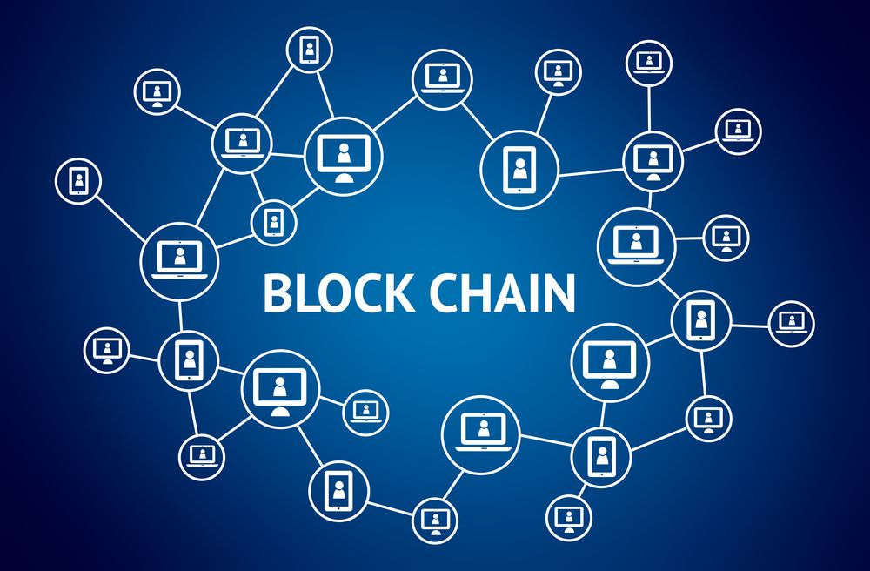
区块链的特征
区块链想象成比特币网络的数据库
完整备份
历史记录
块状存储
交易广播

Slide 11
第二部分
区块链的基本技术
02
※ 数字签名
※ Hash树
PART 02
※ 时间服务器
※ 非对称加密

Slide 12
哈希函数
SHA256
一种求Hash值的加密算法。
工作原理
将任何一串数据输入到SHA256将得到一个256位的Hash值（散列值）。其特点：相同的数据输入将得到相同的结果。输入数据只要稍有变化（比如一个1变成了0）则将得到一个千差万别的结果，且结果无法事先预知。正向计算（由数据计算其对应的Hash值）十分容易。逆向计算（俗称“破解”，即由Hash值计算出其对应的数据）极其困难，在当前科技条件下被视作不可能。

Slide 13
区块链运用密码学
数字签名
数字签名涉及到一个哈希函数、发送者的公钥、发送者的私钥。数字签名有两个作用，一是能确定消息确实是由发送方签名并发出来的。二是数字签名能确定消息的完整性。
工作原理
发送报文时，发送方用一个哈希函数从报文文本中生成报文摘要，然后用自己的私钥对摘要进行加密，加密后的摘要将作为报文的数字签名和报文一起发送给接收方，接收方首先用与发送方一样的哈希函数从接收到的原始报文中计算出报文摘要，接着再用发送方的公钥来对报文附加的数字签名进行解密，如果这两个摘要相同、那么接收方就能确认该数字签名是发送方的。
Notes:
而在区块链世界里，每个人都拥有两把独一无二的密钥：公钥和私钥。
公钥：可以简单理解为银行卡号，这是可以给别人看的；
私钥：相当于银行卡密码，必须拼死保密，只能自己知道。

Slide 14
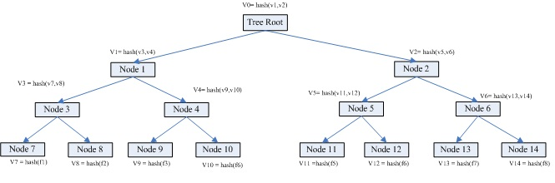
Merkle Tree
Merkle Tree（默克尔树）通常也被称作Hash Tree
一种哈希二叉树，使用它可以快速校验大规模数据的完整性。在比特币网络中，Merkle 树被用来归纳一个区块中的所有交易信息，最终生成这个区块所有交易信息的一个统一的哈希值，区块中任何一笔交易信息的改变都会使得Merkle 树改变。
Notes:
Merkle Tree的叶子节点的value是数据集合的单元数据或者单元数据HASH。
Merke Tree非叶子节点value是其所有子节点value的HASH值。
工作原理：非叶子节点value的计算方法是将该节点的所有子节点进行组合，然后对组合结果进行hash计算所得出的hash value。
参考材料：http://blog.csdn.net/pony_maggie/article/details/74538902

Slide 15
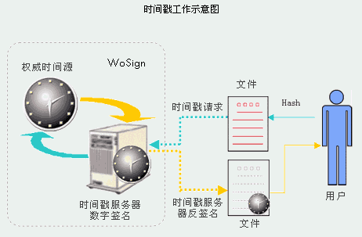
时间戳服务器
Notes:
大多用来进行比对以及验证处理，时间戳服务器是一款基于PKI（公钥密码基础设施）技术的时间戳权威系统，对外提供精确可信的时间戳服务。它采用精确的时间源、高强度高标准的安全机制，以确认系统处理数据在某一时间的存在性和相关操作的相对时间顺序，为信息系统中的时间防抵赖提供基础服务。
时间戳服务工作流程：
◆ 用户对文件数据进行Hash摘要处理；
◆ 用户提出时间戳的请求，Hash值被传递给时间戳服务器；
◆ 时间戳服务器对哈希值和一个日期/时间记录进行签名，生成时间戳；
◆ 时间戳数据和文件信息绑定后返还，用户进行下一步电子交易操作。

Slide 16
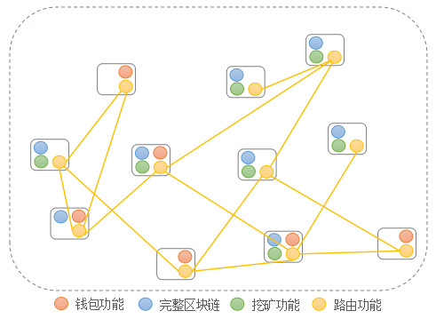
节点网络
Notes:
节点网络（以比特币为例）
本章节后续内容，均以比特币网络特性展开阐述

Slide 17
节点网络
任何机器都可以运行一个完整的比特币节点，一个完整的比特币节点包括如下功能：
钱包，允许用户在区块链网络上进行交易
完整区块链，记录了所有交易历史，通过特殊的结构保证历史交易的安全性，并且用来验证新交易的合法性
矿工，通过记录交易及解密数学题来生成新区块，如果成功可以赚取奖励
路由功能，把其它节点传送过来的交易数据等信息再传送给更多的节点
Notes:
除了路由功能以外，其它的功能都不是必须的。

Slide 18
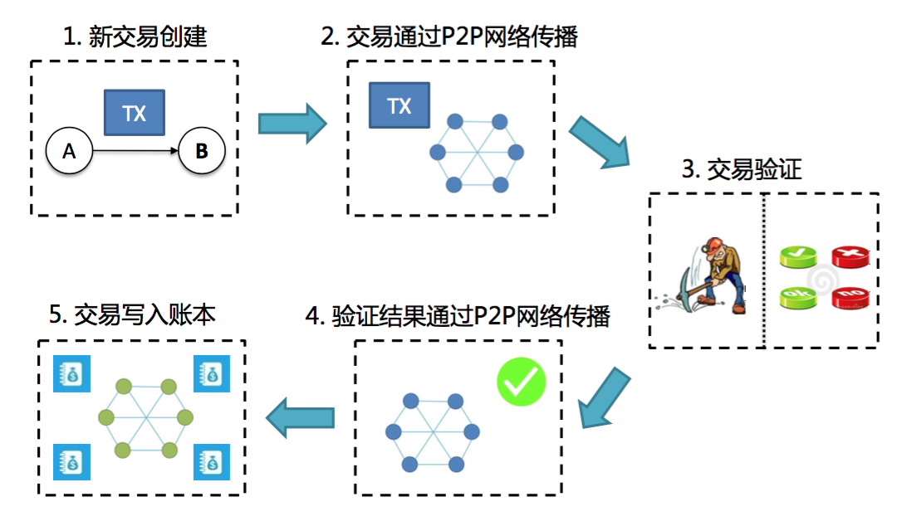
交易过程
Notes:
第1步：所有者A利用他的私钥对前一次交易（比特币来源）和下一位所有者B签署一个数字签名，并将这个签名附加在这枚货币的末尾，生成交易单
要点：B以公钥作为接收方地址
第2步：A将交易单广播至全网，比特币就发送给了B，每个节点都将收到的交易信息纳入一个区块中
要点：对B而言，该枚比特币会即时显示在比特币钱包中，但直到区块确认成功后才可用。目前一笔比特币从支付到最终确认成功，得到6个区块确认之后才能真正确认到帐。
第3步：每个节点通过解一道数学难题，从而去获得创建新区块权利，并争取得到比特币的奖励（新比特币会在此过程中产生）
要点：节点反复尝试寻找一个数值，使得将该数值、区块链中最后一个区块的Hash值以及交易单三部分送入SHA256算法后能计算出散列值X（256位）满足一定条件（比如前20位均为0），即找到数学难题的解。由此可见，答案并不唯一
第4步：当一个节点找到解时，它就向全网广播该区块记录的所有盖时间戳交易，并由全网其他节点核对
要点：时间戳用来证实特定区块必然于某特定时间是的确存在的。比特币网络采取从5个以上节点获取时间，然后取中间值的方式作为时间戳。
第5步：全网其他节点核对该区块记账的正确性，没有错误后他们将在该合法区块之后竞争下一个区块，这样就形成了一个合法记账的区块链。
要点：每个区块的创建时间大约在10分钟。随着全网算力的不断变化，每个区块的产生时间会随算力增强而缩短、随算力减弱而延长。其原理是根据最近产生的2016年区块的时间差（约两周时间），自动调整每个区块的生成难度（比如减少或增加目标值中0的个数），使得每个区块的生成时间是10分钟。

Slide 19
第三部分
区块链基础架构
03
※ 区块与链
※ 特征分类
PART 03
※ 数据结构
※ 核心问题

Slide 20
区块链发展背景
2008年金融危机，顶级金融机构（雷曼兄弟和美林）一夜之间倒闭，甚至出现了冰岛国家主权债务违约，促使业界加速探索去中心化，但一直进展缓慢。
当比特币出现时，才真正看到了去中心化的希望，业界从比特币中提取了其中的体系架构，称之为区块链技术，并不断发展完善。
Notes:
区块链的核心理念：
1 账本分布存储于全网的节点上，某个节点账本的破坏，不会影响任何其他节点正常运作；
2 各节点均可参与记账、共同维护区块链数据库；
3 各节点相互监督，构建trustless（免信任的）系统。

Slide 21
区块链的特征
2
4
用户匿名
去中心化
不可篡改
1
集体维护
3
数据透明
5
Notes:
开放，共识
任何人都可以参与到区块链网络，每一台设备都能作为一个节点，每个节点都允许获得一份完整的数据库拷贝。节点间基于一套共识机制，通过竞争计算共同维护整个区块链。任一节点失效，其余节点仍能正常工作。
交易透明，双方匿名
区块链的运行规则是公开透明的，所有的数据信息也是公开的，因此每一笔交易都对所有节点可见。由于节点与节点之间是去信任的，因此节点之间无需公开身份，每个参与的节点都是匿名的。
不可篡改，可追溯
单个甚至多个节点对数据库的修改无法影响其他节点的数据库，除非能控制整个网络中超过51%的节点同时修改，这几乎不可能发生。区块链中的每一笔交易都通过密码学方法与相邻两个区块串联，因此可以追溯到任何一笔交易的前世今生。
去中心，去信任
区块链由众多节点共同组成一个端到端的网络，不存在中心化的设备和管理机构。节点之间数据交换通过数字签名技术进行验证，无需互相信任，只要按照系统既定的规则进行，节点之间不能也无法欺骗其它节点。
共享参与者电脑的算力，构成一个超级计算系统

Slide 22
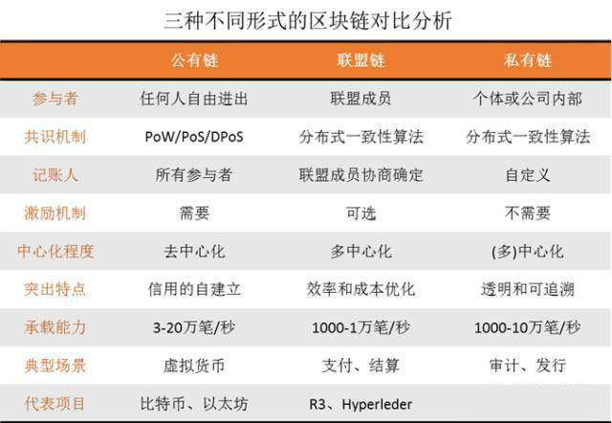
区块链的分类
Notes:
公有链
任何节点都是开放的，每个人都可以参与到这个区块链计算，而且任何人都可以下载获得完整区块链数据（全部账本）。
私有链
有些区块链的应用场景下，并不希望这个系统任何人都可以参与，不对外公开，适用于特定机构的内部数据管理与审计或开发测试等。
联盟链
参与每个节点的权限都完全对等，大家在不需要完全互信的情况下就可以实现数据的可信交换，联盟链的各个节点通常有与之对应的实体机构组织，通过授权后才能加入与退出网络。通常是公司与公司、组织与组织之间达成的联盟模式。

Slide 23
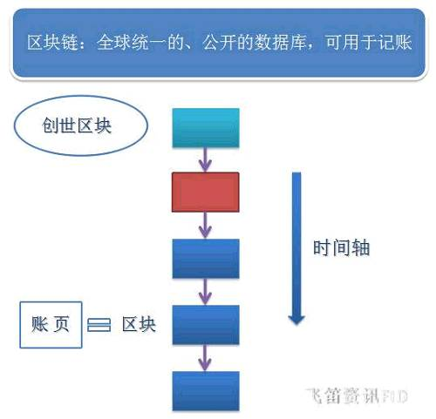
数据结构
区块链
区块链以区块为单位组织数据。全网所有的交易记录都以交易单的形式存储在全网唯一的区块链中。

Slide 24
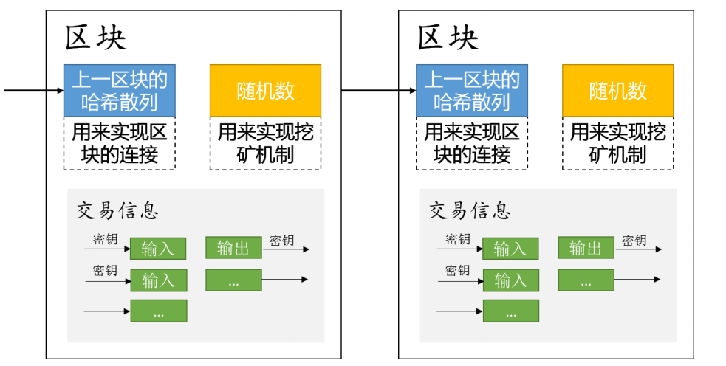
数据结构
区块
区块是一种记录交易的数据结构。每个区块由区块头和区块主体组成，区块主体只负责记录前一段时间内的所有交易信息，区块链的大部分功能都由区块头实现。
Notes:
之前挖出的区块里的交易数据将永久记录在区块链上，几乎无法篡改。

Slide 25
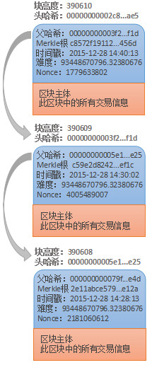
数据结构
区块头
版本号，标示软件及协议的相关版本信息
父区块哈希值，引用的区块链中父区块头的哈希值，通过这个值每个区块才首尾相连组成了区块链，并且这个值对区块链的安全性起到了至关重要的作用
Merkle 根，这个值是由区块主体中所有交易的哈希值再逐级两两哈希计算出来的一个数值，主要用于检验一笔交易是否在这个区块中存在
时间戳，记录该区块产生的时间，精确到秒
难度值，该区块相关数学题的难度目标
随机数(Nonce)，记录解密该区块相关数学题的答案的值

Slide 26
区块行程过程
在当前区块加入区块链后，所有矿工就立即开始下一个区块的生成工作。
把在本地内存中的交易信息记录到区块主体中
在区块主体中生成此区块中所有交易信息的 Merkle 树，把 Merkle 树根的值保存在区块头中
把上一个刚刚生成的区块的区块头的数据通过 SHA256 算法生成一个 哈希值填入到当前区块的父哈希值中
把当前时间保存在时间戳字段中
难度值字段会根据之前一段时间区块的平均生成时间进行调整以应对整个网络不断变化的整体计算总量，如果计算总量增长了，则系统会调高数学题的难度值，使得预期完成下一个区块的时间依然在一定时间内
Notes:
由于系统的初始设定，不同区块链产生区块的速度不一样。比如比特币区块链大概每10分钟挖出一个区块，而以太坊区块链的出块时间约14秒。

Slide 27
第四部分
区块链核心问题
04
※ 51%攻击
※ 特征分类
PART 04
※ 数据结构
※ 核心问题

Slide 28
工作量证明
区块头包含一个随机数，使得区块的随机散列值出现了所需的0个数。节点通过反复尝试来找到这个随机数， 这样就构建了一个工作量证明机制。
工作量证明机制的本质是一CPU一票，“大多数”的决定表达为最长的链，因为最长的链包含了最大的工作量。如果大多数的CPU为诚实的节点控制，那么诚实的链条将以最快的速度延长，并超越其他的竞争链条。如果想要修改已出现的区块，攻击者必须重新完成该区块的工作量外加该区块之后所有区块的工作量，并最终赶上和超越诚实节点的工作量。

Slide 29
分叉
同一时间段内全网不止一个节点能计算出随机数，即会有多个节点在网络中广播它们各自打包好的临时区块（都是合法的）。
某一节点若收到多个针对同一前续区块的后续临时区块，则该节点会在本地区块链上建立分支，多个临时区块对应多个分支。该僵局的打破要等到下一个工作量证明被发现，而其中的一条链条被证实为是较长的一条，那么在另一条分支链条上工作的节点将转换阵营，开始在较长的链条上工作。其他分支将会被网络彻底抛弃。
Notes:
并发问题吧

Slide 30
双花
双花，即二重支付，指攻击者几乎同时将同一笔钱用作不同交易。
每当节点在把新收到的交易单加入区块之前，会顺着交易的发起方的公钥向前遍历检查，检查当前交易所用的币是否确实属于当前交易发起方，此检查可遍历到该币的最初诞生点（即产生它的那块区块源）。虽然多份交易单可以任意序的广播，但是它们最终被加入区块时必定呈现一定的顺序。区块之间以Hash值作为时间戳则区块，这决定了任意一笔交易资金来源都可以被确定的回溯。

Slide 31
其它一些问题
体积过大﻿
随着区块链的发展，节点存储的区块链数据体积会越来越大，存储和计算负担将越来越重。
数据确认时间
目前的区块链系统，尤其是金融区块链系统中，存在数据确认时间较长的问题。﻿﻿
并发处理﻿
区块链系统面临并发处理过低的问题。VisaNet在2013年的测试中，实现了处理每秒47000笔交易，相比之下比特币每秒处理约7笔交易，以太坊大约每秒处理30笔。

Slide 32
第五部分
区块链前景展望
05
※ 区块与链
※ 特征分类
PART 05
※ 数据结构
※ 核心问题

Slide 33
前景展望
从 2008年的比特币开始，区块链经历了可编程货币、可编程金融与可编程社会三大应用时代，其应用范围逐步扩展到社会生活的方方面面。
从需求端来看，金融、 医疗、公证、通信、供应链、域名、投票等领域都开始意识到区块链的重要性并开始尝试将技术与现实社会对接。
从投资端来看，区块链的投资资金供给逐步上升， 风投的投资热情也不断高涨，投资密度越来越大，供给端的资金供给有望推动技术的进一步发展。
从市场应用来看，区块链能成为一种市场工具，帮助社会削减平台成本，让中间机构成为过去；区块链将促使公司现有业务模式重心的转移，有望加速公司的发展。

Slide 34
前景展望
从底层技术来看，区块链有望促进数据记录、数据传播及数据存储管理方式的转型；区块链本身更像一种互联网底层的开源式协议，在不远的将来会触动甚至最后彻底取代现有互联网的底层基础协议。
从社会结构来看，区块链技术有望将法律与经济融为一体，彻底颠覆原有社会的监管模式；组织形态会因其而发生改变，区块链也许最终会带领人们走向分布式自治的社会。
毋庸置疑，区块链技术在未来将会应用在更多的行业之中，除了以比特币为代表的数字货币，更广泛的交易、金融、医疗、教育、版权保护等领域都将借助区块链实现颠覆式变革。

Slide 35
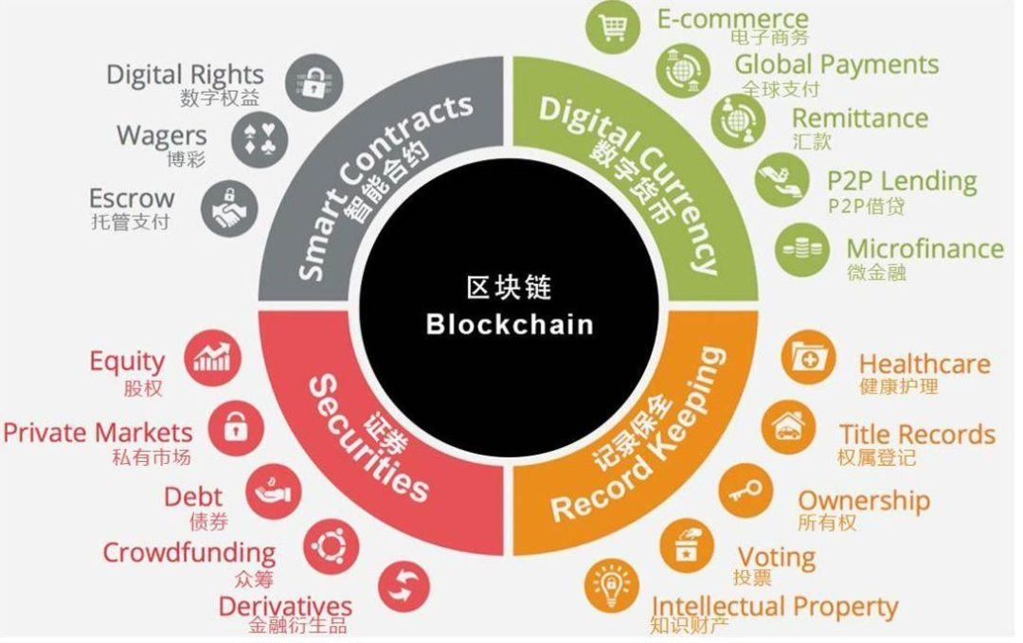
前景展望
区块链未来将改变电子商务、全球支付、数字权益等18个领域（它们分别对应于数字货币、记录保全、证券、智能合约等4大领域）。

Slide 36
谢谢聆听！
MAY YOU HAVE A COLOURFUL TIME !

